Slide 1
Data Literacy
Eine Einführung für Geistes- und Kulturwissenschaftler*innen
Gero Schreier | Ursula Loosli | Universitätsbibliothek Bern
v1.0, 2023
Dieses Werk ist lizenziert unter einer Creative Commons Namensnennung 4.0 International Lizenz.

Slide 2
Data Literacy Einblick
Daten – warum ist das Thema wichtig?
Daten = "elektronisch gespeicherte Zeichen, Angaben, Informationen"
(Duden)
Notes:
Frage an Teilnehmende: Wo begegnen Ihnen Daten im (Studien-)Alltag?
Eine einfache Definition zur Einführung.

Slide 3
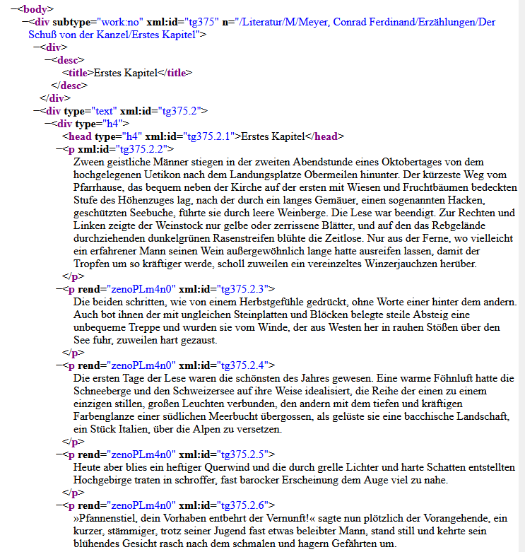
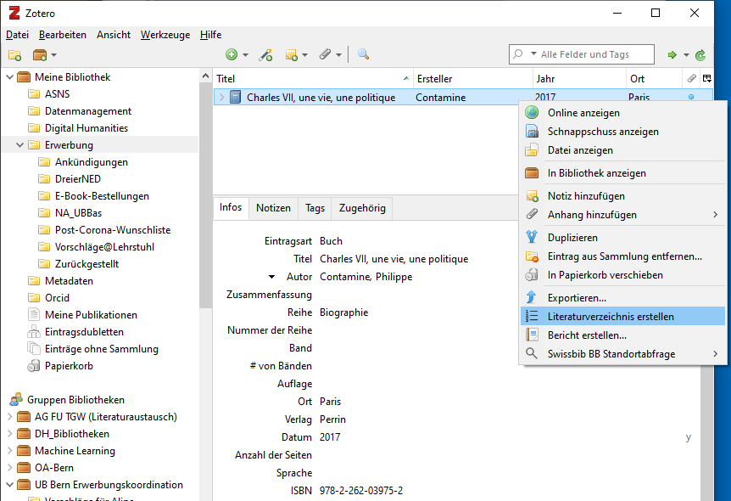
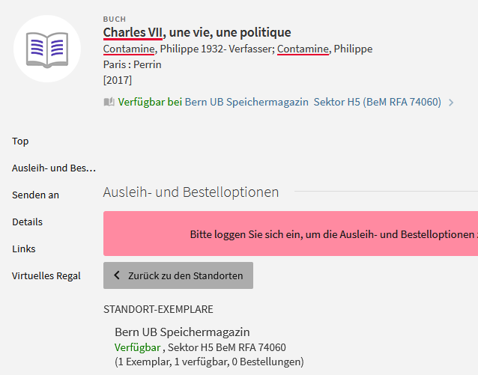
Data Literacy Einblick
Notes:
Daten sind überall -
[1] Auf Ihrem Computer/Laptop
[2] Im Bibliothekskatalog, in dem man Literatur recherchiert
[3] In einem Literaturverwaltungsprogramm wie zB Zotero
[4] und schliessslich auch in den digitalen Texten, die wir im Internet lessen und ggfs. maschinell weiterverarbeiten

Slide 4
Data Literacy Einblick
Data Literacy
"Data Literacy [Datenkompetenz] ist die Fähigkeit, planvoll mit Daten umzugehen und sie im jeweiligen Kontext bewusst einsetzen und hinterfragen zu können. Dazu gehören die Kompetenzen, Daten zu erfassen, erkunden, managen, kuratieren, analysieren, visualisieren, interpretieren, kontextualisieren, beurteilen und anzuwenden.“
(Hochschulforum Digitalisierung, 2017)
Vgl. https://www.dataliteracy.uni-jena.de/
Notes:
Darum geht es heute: eine Definition von Data Literacy

Slide 5
Data Literacy Einblick
Ablauf
Einführung
Daten und beschreibende Daten (Metadaten)
Qualitätskriterien für Datensammlungen in zwei Teilen, inkl. Übungen
Lernziele:
Erklären können, was Daten (im geisteswissenschaftlichen) Kontext sind
Erklären können, warum Daten standardisiert vorliegen sollten
Die Qualität digitaler Daten beurteilen können

Slide 6
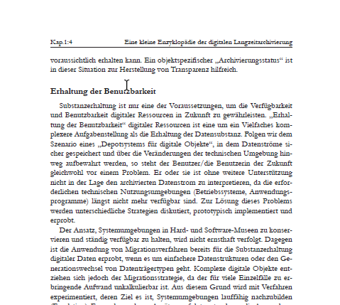
Data Literacy Einblick
Daten
?
https://hellogiggles.com/reviews-coverage/books/random-facts-books/, 29.04.19
https://www.ulb.uni-muenster.de/sammlungen/handschriften/hoya-missale.html 29.4.19
Grafik erstellt mit canva.com
Notes:
Was sind Daten eigentlich – technisch betrachtet?
Um ein klassisches Buch zu nutzen, braucht es Licht und allenfalls Schrift-/Sprachkenntnisse.
Um digitalen Text zu lesen, braucht es das auch – aber noch mehr, wie wir auf den folgenden Folien sehen werden.

Slide 7
Data Literacy Einblick
Daten als binäre Zeichen
{
1010101 1101110 1101001 1100010 1100101 1110010 1101110 ...
Grafik erstellt mit canva.com
Notes:
Für den Computer ist alles – gleich ob Text, Bild, Ton o.a. – eine Abfolge von 1 und 0. Die Interpretation / Darstellung in menschenlesbarer Form übernehmen Computerprogramme.

Slide 8
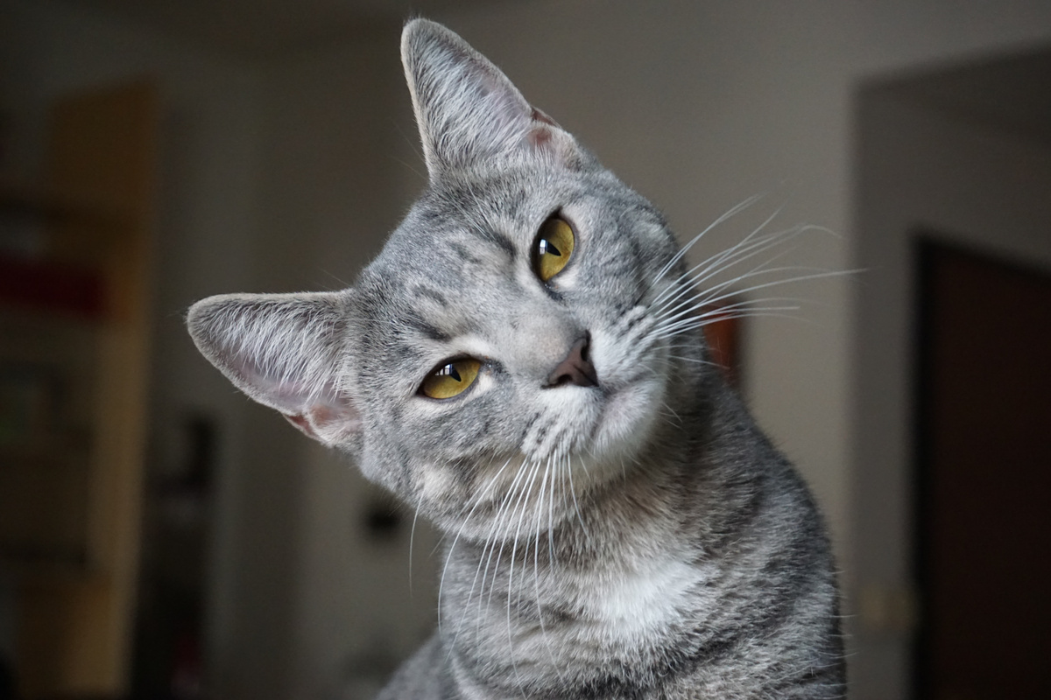
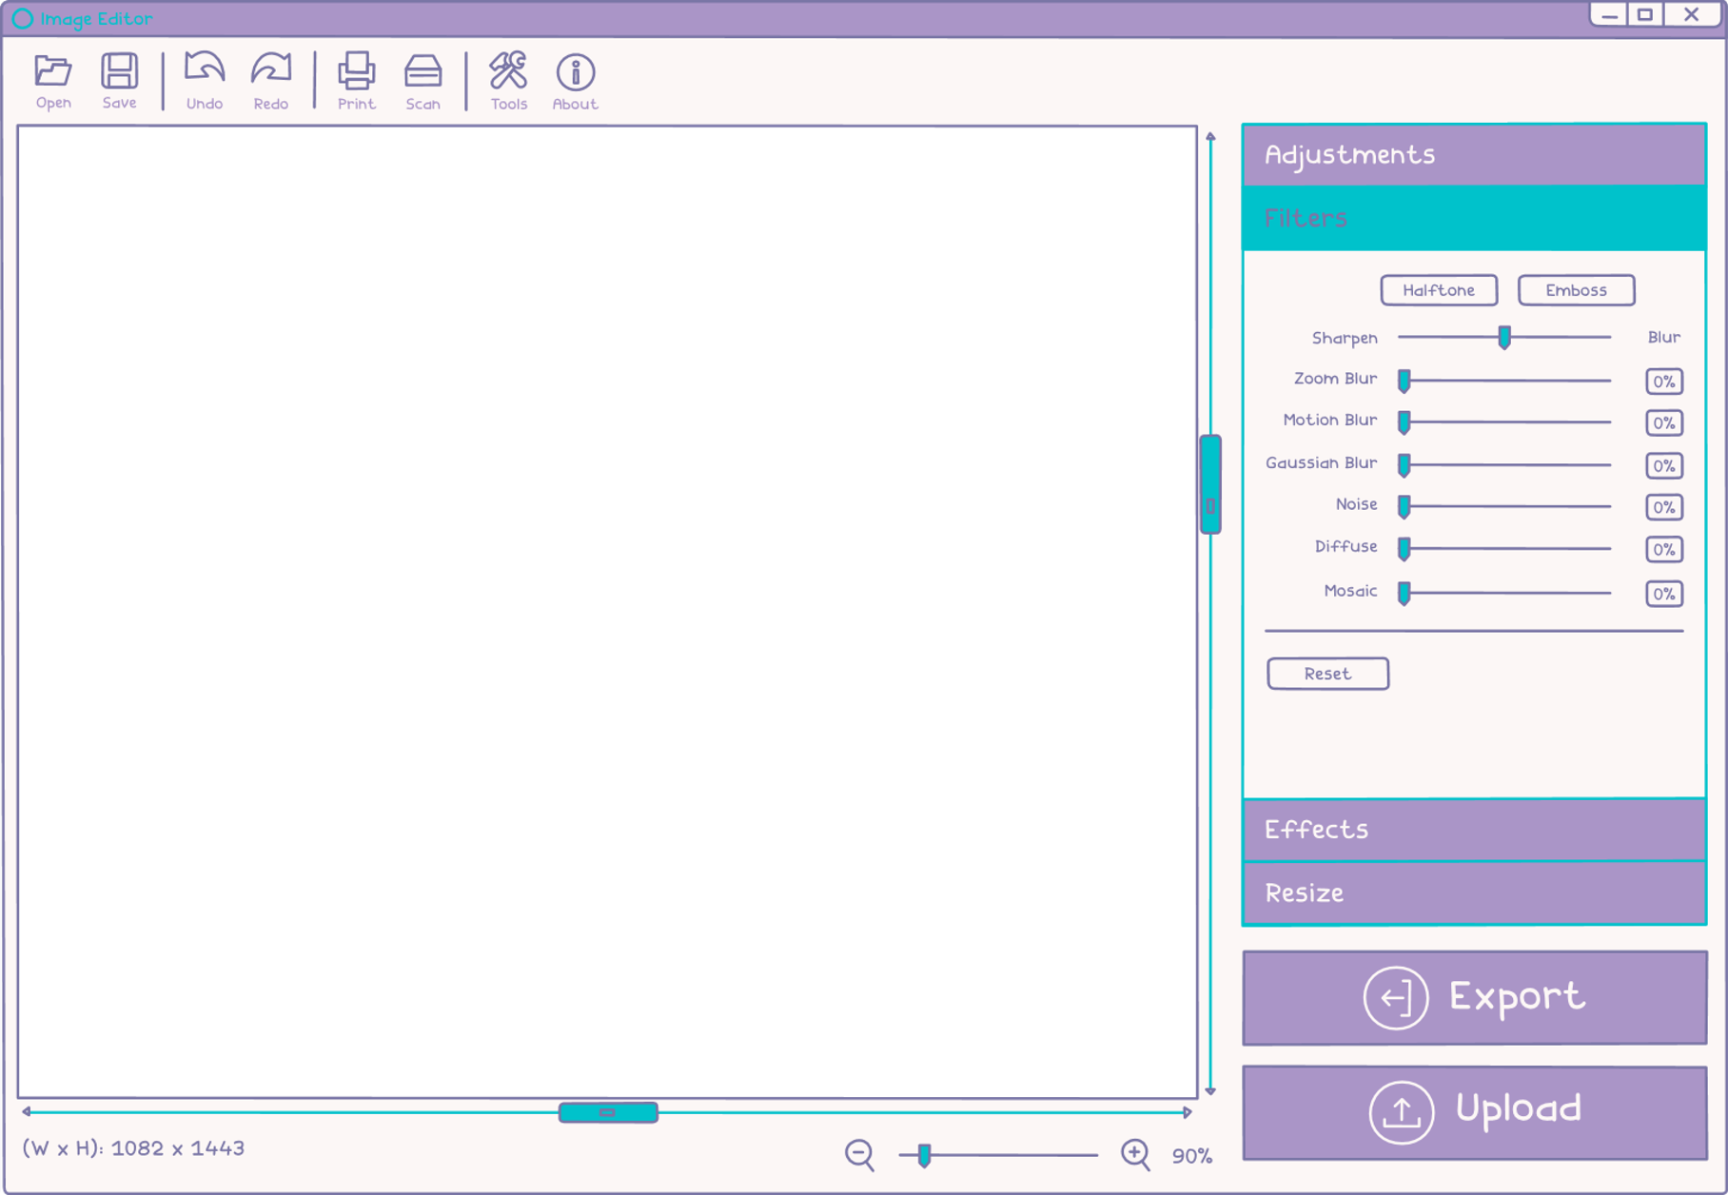
1010101 1101110 1101001 1100010 1100101 1110010 1101110 ...
Katze.jpg
Betriebssystem
+ Software
+...
Grafik erstellt mit canva.com
Notes:
Wir brauchen die Daten [1], die auf einem Datenträger [2] als Folge von 1en und 0en abgespeichert sind. Dann braucht es passende Hardware, wie ein Rechner mit passendem Anschluss [3].
Auf dem Rechner geschieht dann eine ganze Menge, [4] Betriebssystem und verschiedenste Software, Programme müssen «zusammenspielen» und aufeinander abgestimmt sein.
Der Computer muss die Daten mit dem richtigen Programm öffnen, sonst kommt eine Fehlermeldung.
[5] In diesem Beispiel liegt eine jpg-Datei vor (erkennbar an der Dateinamensendung) und der Computer weiss so, dass er diese Daten einem Bildprogramm übergeben muss.
Dieses übersetzt aus den 1en und 0en in diesem Fall ein Katzenbild [6,7].

Slide 9
Data Literacy Einblick
Beschreibende Daten
«Inhaltliche» Daten
Beschreibende Daten
Notes:
Neben [1] Texten, [2] Bildern oder anderen "inhaltlichen" Daten, gibt es auch "beschreibende" Daten, sozusagen Daten zu anderen Daten. Diese sind u.a. wichtig für die Organisation, Suchen/Finden der Texte und Bilder.

Slide 10
Data Literacy Einblick
Beschreibende Daten (standardisiert)
Notes:
Diese beschreibenden Daten sollten stets in gut strukturierter und standardisierter Form vorliegen.
Im Alltag begegnen wir strukturierten und standardisierten (Meta-)Daten zum Beispiel beim Einsatz von Literaturverwaltungsprogrammen wie Zotero.
(Frage ans Publikum: Wer kennt/nutzt Zotero? > ggfs. kurzer Hinweis auf den Nutzen des Programms)

Slide 11
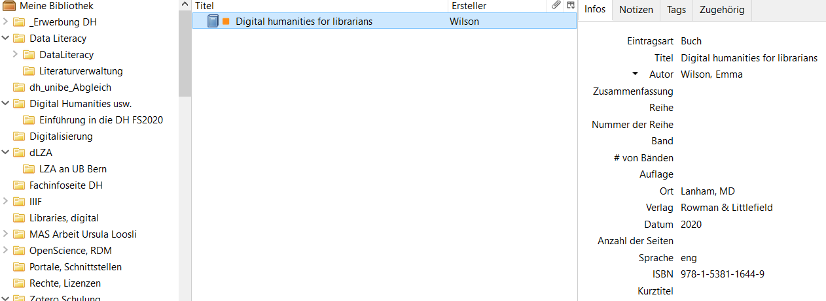
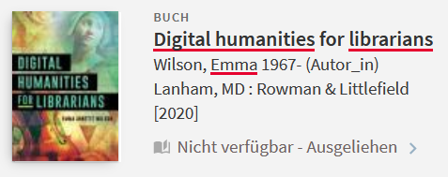
Data Literacy Einblick
Beschreibende Daten (standardisiert)
Standard XY
Beispiel Daten nach Standard XY:
xy.creator: Emma Annette Wilson
xy.title: Digital humanities for librarians
Lit.-Verw.-Programm
Bibliothekskatalog
Anfrage (Standard XY)
Antwort (Standard XY)
Notes:
Man kann Daten (bibliographische Daten / Nachweise) vom Katalog/Discover Tool in das Literaturverwaltungsprogramm importieren.
Das funktioniert durch ein Wechselspiel von Anfrage (des Programms) und Antwort (des Dicovery Tools), das nur funktioniert weil/wenn die Daten standardisiert vorliegen. Standards für Daten und Metadaten sind also essentiell für die Verarbeitung von Informationen durch Computerprogramme.

Slide 12
Einführung Data Literacy
Datensammlungen
"Data Literacy [Datenkompetenz] ist die Fähigkeit, planvoll mit Daten umzugehen und sie im jeweiligen Kontext bewusst einsetzen und hinterfragen zu können.
Dazu gehören die Kompetenzen, Daten zu erfassen, erkunden, managen, kuratieren, analysieren, visualisieren, interpretieren, kontextualisieren, beurteilen und anzuwenden.“ (Hochschulforum Digitalisierung, 2017)
Vgl. https://www.dataliteracy.uni-jena.de/
Notes:
Fokus der folgenden Lerneinheit.

Slide 13
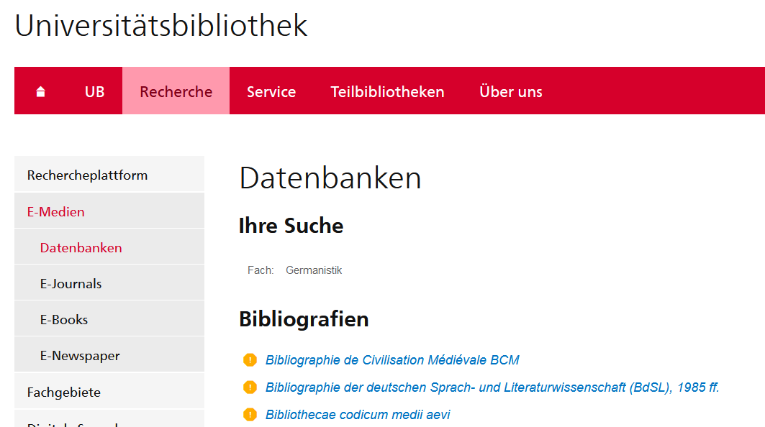
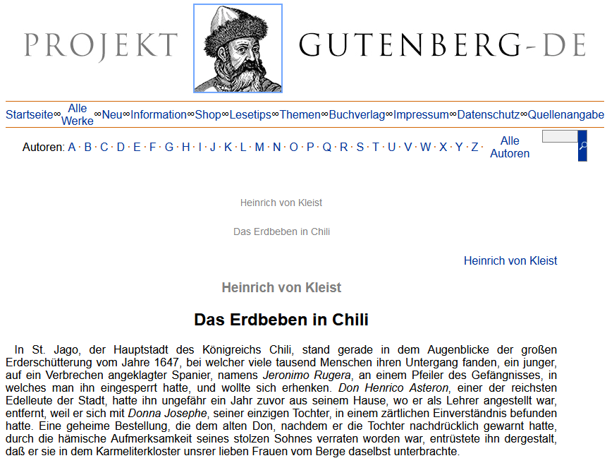
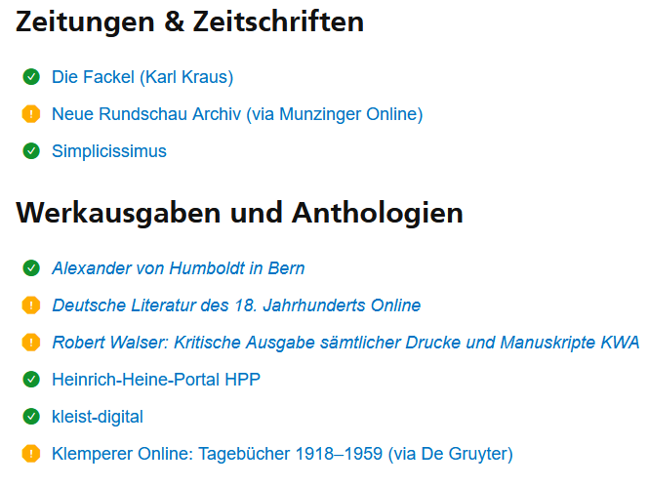
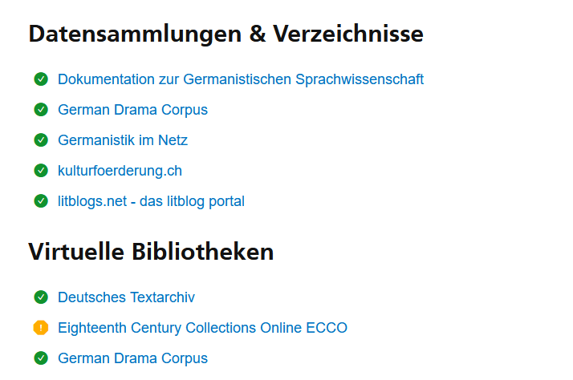
Einführung Data Literacy
Datensammlungen
https://www.ub.unibe.ch/recherche/e_medien/datenbanken/index_ger.html
https://www.projekt-gutenberg.org/kleist/erdbeben/chili.html
Notes:
Texte findet man überall im Internet – warum also Datenbanken (wie die auf der Webseite der UB Bern) benutzen?
Eine gute Datenbank bietet eine verlässliche Textgrundlage, ist transparent aufgebaut und lässt Nutzende leicht alle wichtigen / nötigen Informationen finden. Wie man von technischer Seite aus beurteilen kann, ob das der Fall ist, schauen wir uns jetzt näher an.
Die Beispiele/Illustrationen sind Text-Datenangebote, die Kriterien, die wir zeigen, lassen sich aber für andere Datentypen (Bild, Ton, Video etc.) adaptieren.

Slide 14
Einführung Data Literacy
Datensammlungen – Qualitätskriterien
Woran erkennen Sie,
ob ein Volltextangebot (oder eine andere Datensammlung)
im Internet vertrauenswürdig und
für wissenschaftliche Zwecke geeignet ist?
image: Freepik on www.flaticon.com
Notes:
Frage an die Teilnehmenden – gern zu zweit diskutieren!

Slide 15
Einführung Data Literacy
Datensammlungen – Qualitätskriterien
Basisinformationen: Was ist das, woher kommt es?
Gibt es einen Link, der auch in 10 Jahren noch funktioniert («Zitatsicherheit»)?
Weiss man eindeutig, welche Personen, Orte und andere «Entitäten» vorkommen / erfasst sind?
Sind die Daten leicht zugänglich und können sie leicht (nach-)genutzt werden?
Werden die Daten nach anerkannten Standards aufbereitet, die eine flexible Nachnutzung erlauben?
Notes:
Das sind die Kriterien, die wir im folgenden präsentieren.

Slide 16
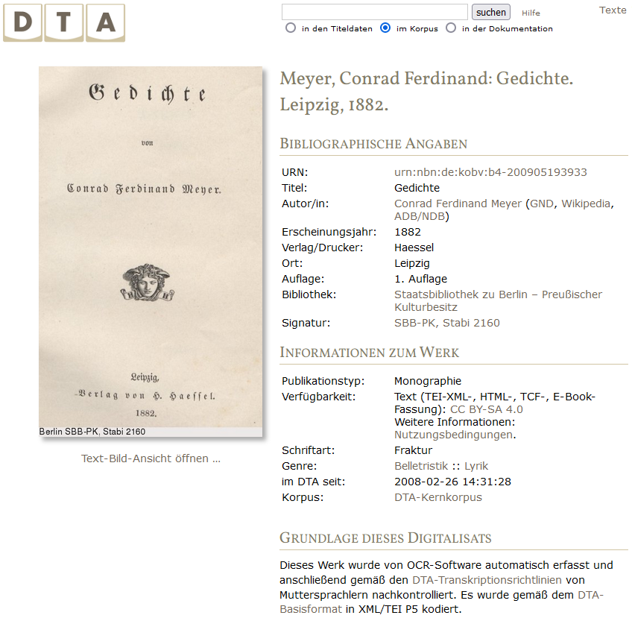
Einführung Data Literacy
Basisinformationen I
https://www.deutschestextarchiv.de/book/show/meyer_gedichte_1882
Was ist das, woher kommt es?
Klare Basisinformation über
Verantwortlichkeit (Autor:in, Herausgebende, Institution)
Inhalt, Thema
zeitliche Einordnung
Provenienz (Herkunft)
→ Metadaten
Notes:
Beispiel aus dem Deutschen Textarchiv. DTA kurz erläutern.

Slide 17
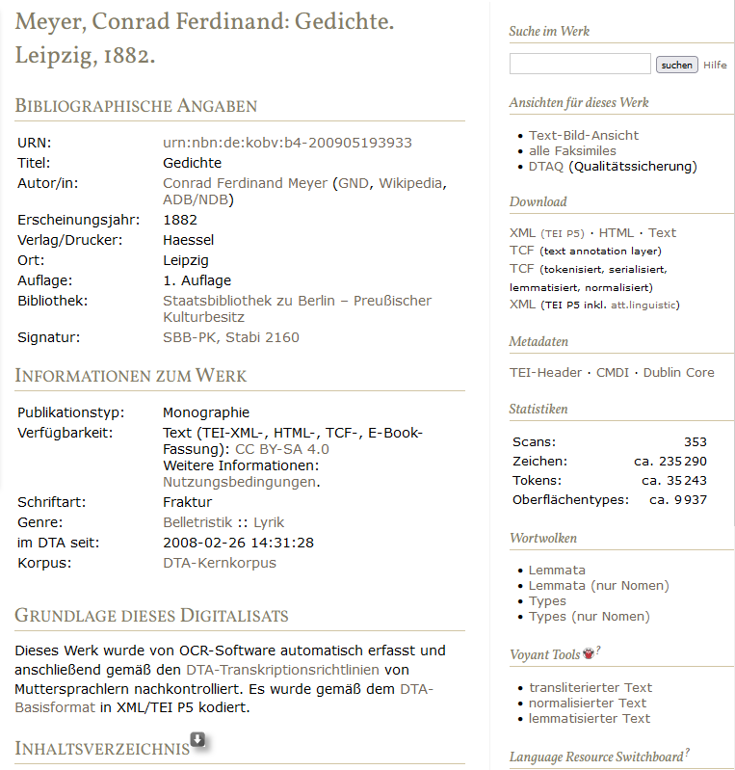
Einführung Data Literacy
Basisinformationen II
https://www.deutschestextarchiv.de/book/show/meyer_gedichte_1882
Vertiefte Anforderungen
Metadaten sollten
standardgebunden sein (TEI XML, Dublin Core, o.a.)
nicht nur Basisinformationen enthalten
relevante Links enthalten

Slide 18
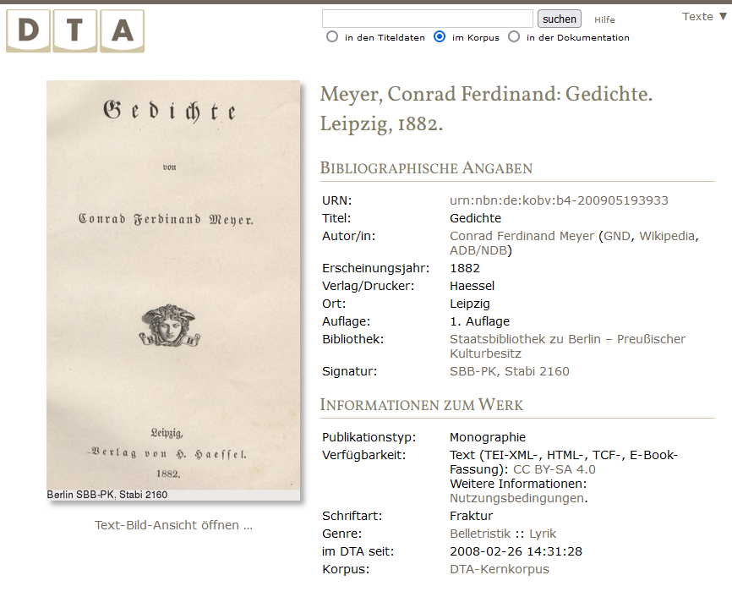
Einführung Data Literacy
Zitatsicherheit I
Gibt es einen Link, der auch in 10 Jahren noch funktioniert?
Dauerhafter Identifikator, «persistent identifier» (PID)
DOI (Digital Object Identifier)
Handle
URN (Uniform Resource Name)

Slide 19
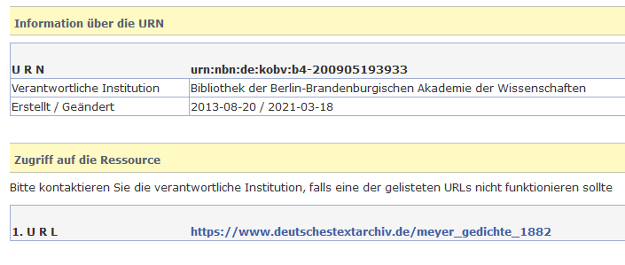
Einführung Data Literacy
Zitatsicherheit II
Persitente Identifikatoren (PID) sind Verweise auf einen Datenbankeintrag mit der «eigentlichen» Web-Adresse (URL)
Die URL kann sich ändern, aber der PID bleibt gleich
URL (Uniform Resource Locator) ≠ URN (Uniform Resource Name)
https://nbn-resolving.org/urn/resolver.pl?urn=urn:nbn:de:kobv:b4-200905193933

Slide 20
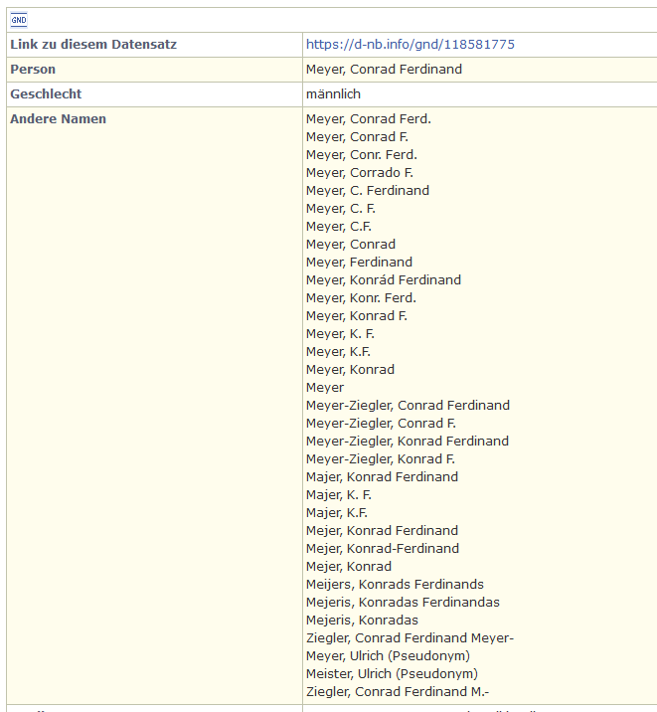
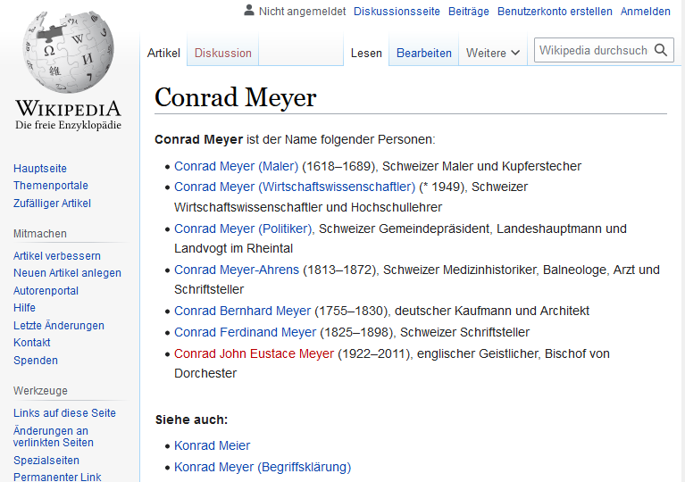
Einführung Data Literacy
Eindeutige Identifizierung I
Weiss man eindeutig, welche Personen, Orte und andere «Entitäten» vorkommen / erfasst sind?
Vieldeutigkeit / Ambiguität vieler Namen und Begriffe
Eindeutige Kennungen («Identifikato-ren») für Personen, Orte, Institutionen
oft Nummern, da diese eindeutiger sind
https://d-nb.info/gnd/118581775
https://de.wikipedia.org/wiki/Conrad_Meyer

Slide 21
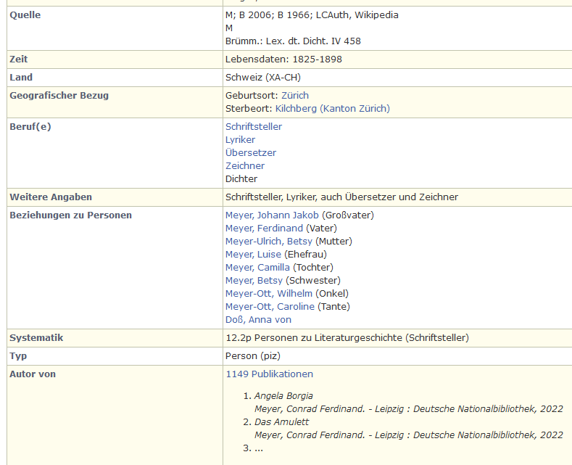
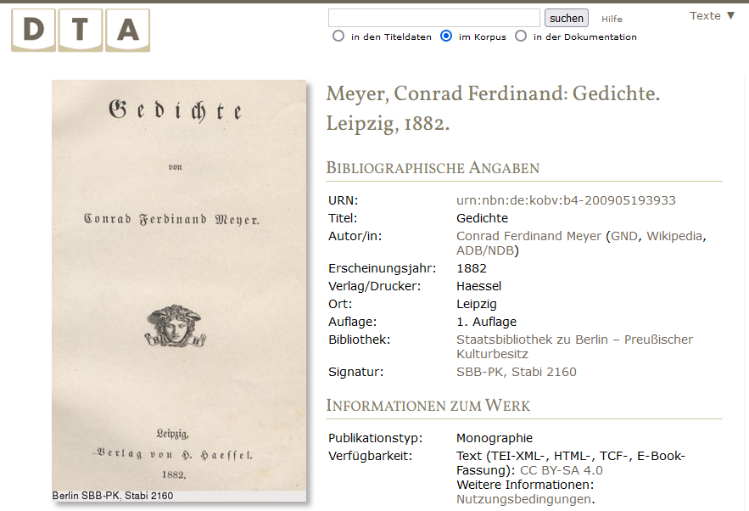
Einführung Data Literacy
Eindeutige Identifizierung II
Eindeutige Identifikatoren vereinfachen die Referenzierung im Internet
Normdaten
Festlegen einer Namens-«Normalform»
Vernüpfung mit weiteren Informationen
Beispiele
GND: Gemeinsame Normdatei
Getty Geonames
https://d-nb.info/gnd/118581775

Slide 22
Einführung Data Literacy
Aufgabe 1
1) Öffnen Sie diese Seiten in Ihrem Browser:
https://www.projekt-gutenberg.org
https://www.deutschestextarchiv.de/
https://www.kleist-digital.de
2) Suchen Sie dort nach Kleists Drama «Der zerbrochene Krug»
3) Prüfen Sie die Textangebote nach den Kriterien 1-3. Welches schneidet dabei besser ab?
Kriterien:
Basisinformationen (Autor, Titel, zeitliche Verortung, Provenienz des Textes)
Dauerhafter Identifikator (DOI, URN, Handle)
Eindeutige Identifizierung von Entitäten (Personen, Orten)
Notes:
Aufgabe je nach Kontext anpassen

Slide 23
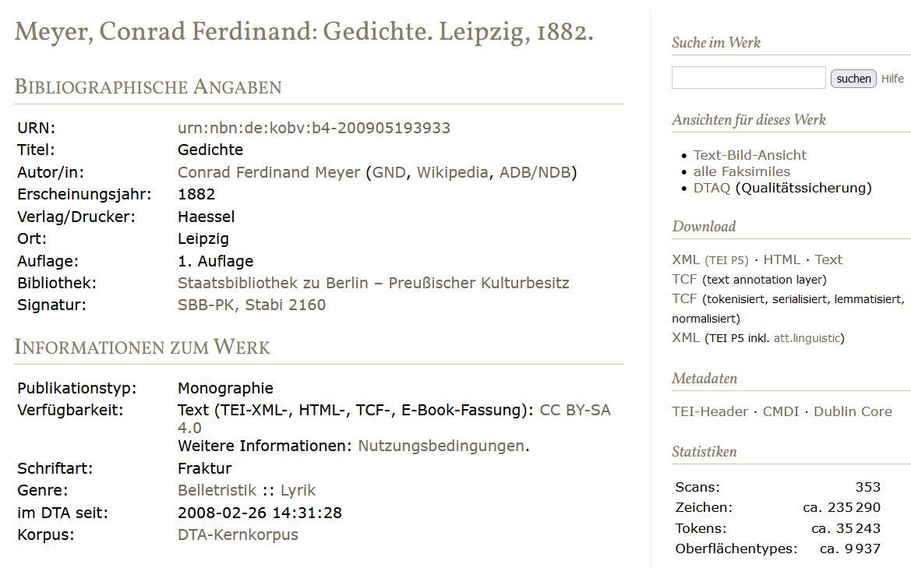
Einführung Data Literacy
Zugänglichkeit
Sind die Daten leicht zugänglich und können sie leicht (nach-)genutzt werden?
Klare Darstellung auf Webseite (Usability)
Einfache Möglichkeit zur Ansicht und zum Download
Für Computer: Schnittstelle (API)
> Demo-Link

Slide 24
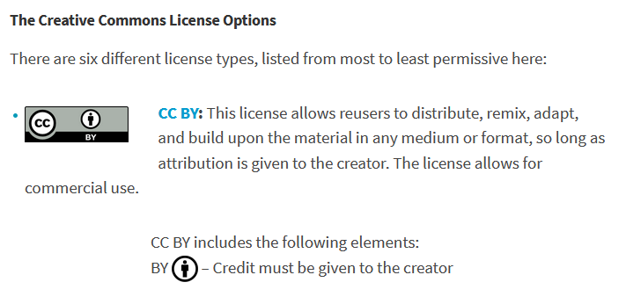
Einführung Data Literacy
Zugänglichkeit
Was darf man mit den Texten eigentlich alles machen?
So wenige rechtliche Beschränkungen wie möglich → «Open Access» statt «alle Rechte vorbehalten»
https://creativecommons.org/about/cclicenses/

Slide 25
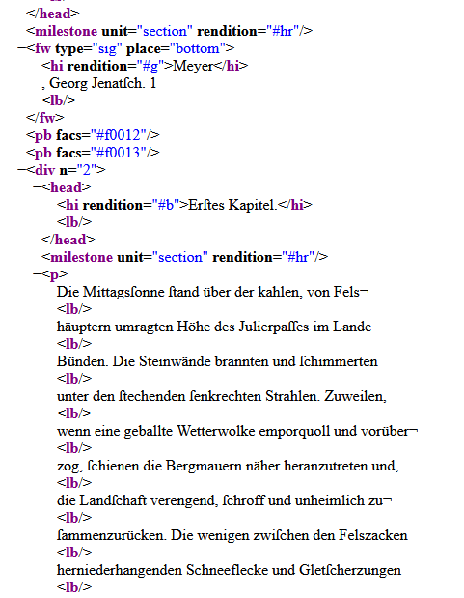
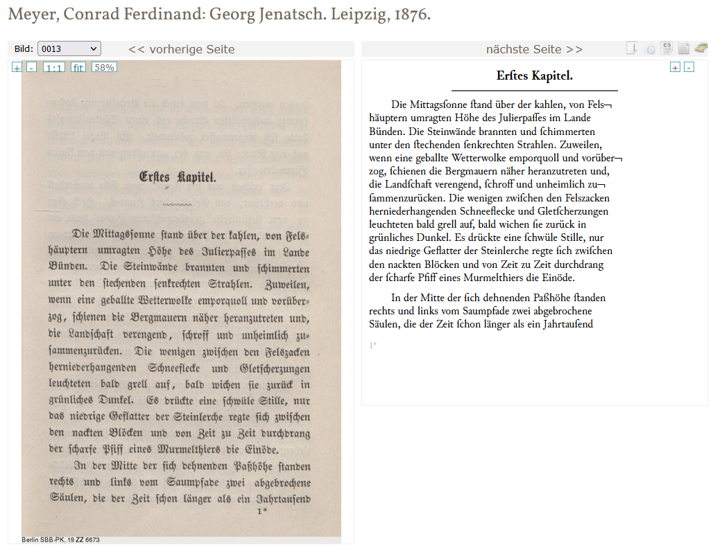
Einführung Data Literacy
Standards
Werden die Daten nach anerkannten Standards aufbereitet, die eine flexible Nachnutzung erlauben?
Für Text-Daten: TEI-XML
formatunabhängige Einbettung von Informationen (inhaltlich, Layout) → «Annotationen»
kann in verschiedenen Formaten (PDF; HTML) dargestellt werden

Slide 26
Einführung Data Literacy
Aufgabe 2
1) Öffnen Sie diese Seiten in Ihrem Browser:
https://www.projekt-gutenberg.org
https://www.kleist-digital.de
https://www.deutschestextarchiv.de/
2) Suchen Sie dort nach Kleists Drama "Der zerbrochene Krug"
3) Prüfen Sie die Textangebote nach den Kriterien 4-5. Welches schneidet dabei besser ab?
Kriterien:
Basisinformationen (Autor, Titel, zeitliche Verortung, Provenienz des Textes)
Dauerhafter Identifikator (DOI, URN, Handle)
Eindeutige Identifizierung von Entitäten (Personen, Orten)
Leichte Zugänglichkeit und (Nach-)Nutz-barkeit (Lizenz, Downloadmöglichkeit)
Aufbereitung nach Standards (TEI-XML)

Slide 27
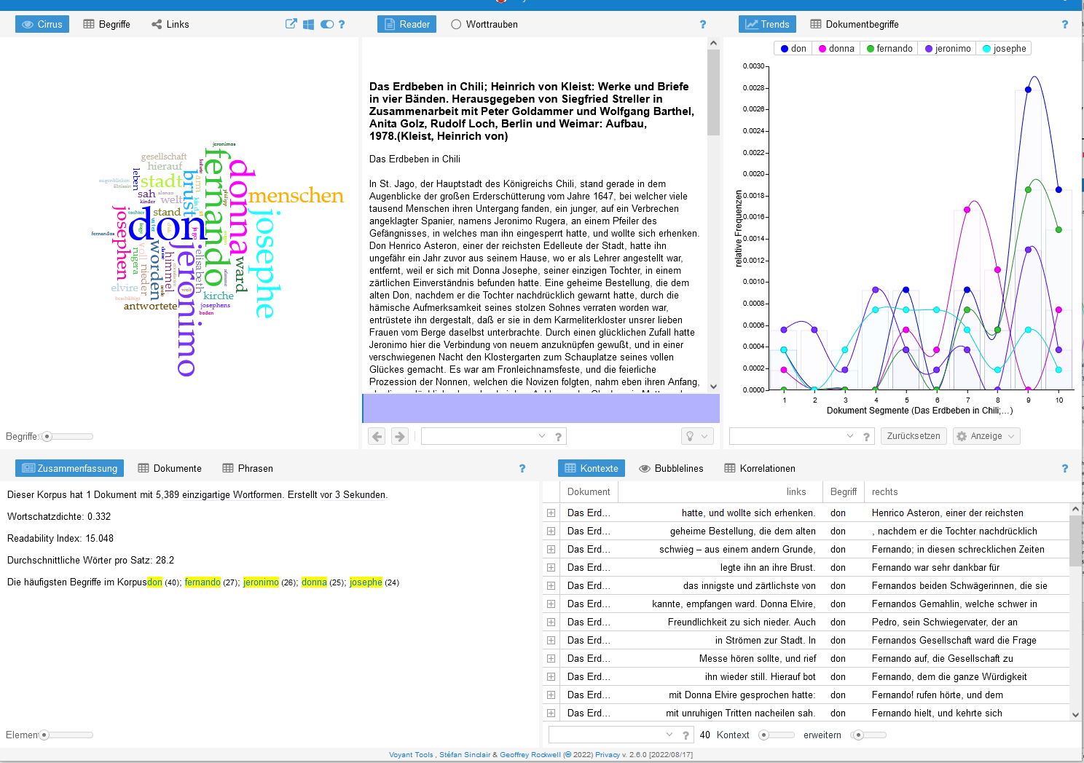
Einführung Data Literacy
https://voyant-tools.org/?input=https://textgridlab.org/1.0/tgcrud-public/rest/textgrid:r0tx.0/data
Ausblick
Was kann man mit digitalen Texten noch machen – ausser lesen?
Notes:
Was kann man mit Texten noch tun – ausser lesen?
Standards der Daten- und Metadatenqualität sind besonders wichtig für die maschinelle Weiterverarbeitung. Computer «verstehen» Daten nicht semantisch, sondern können sie nur mit entsprechender standardisierter Auszeichnung weiterverarbeiten.
Ein Beispiel für maschinelle Weiterverarbeitung sind statistische Textanalysen und darauf basierende Visualisierungen. Die Voyant-Tools sind eine einfache, niedrigschwellige Möglichkeit das auszuprobieren.

Slide 28
Data Literacy Einblick
Fragen?

Slide 29
Data Literacy Ausblick
Weiterführende Kurse & Angebote der UniBE
Data Literacy Selbstlernmodul: Einblick in Metadaten, Datenstandards, Dateiformate und Möglichkeiten der Dateistrukturierung (UB)
Data Literacy für Geisteswissenschaftler:innen (Digital Humanities, jeweils im FS)
Grundkurs Programmieren (für alle Studierenden der UniBE)

Slide 30
Data Literacy Ausblick
Quellen und weiterführende Hinweise
CrashCourse: Representing Numbers and Letters with Binary: Crash Course Computer Science #4, 15.03.2017. Online: <https://www.youtube.com/watch?v=1GSjbWt0c9M>
CrashCourse: Files & File Systems: Crash Course Computer Science #20, 13.07.2017. Online: https://www.youtube.com/watch?v=KN8YgJnShPM
Marie Flüh (2019): „Textvisualisierung mit Voyant“. In: forTEXT. Literatur digital erforschen. URL: https://fortext.net/routinen/lerneinheiten/textvisualisierung-mit-voyant [Zugriff: 01. Juni 2023].
GO FAIR, FAIR Principles, https://www.go-fair.org/fair-principles/ (31. Mai 2023)
Henny, Ulrike; Neuber, Frederike: Criteria for Reviewing Digital Text Collections, version 1.0, 02.2017, <https://www.i-d-e.de/publikationen/weitereschriften/criteria-text-collections-version-1-0/> (29.03.2023).

Slide 31
Data Literacy Ausblick
Quellen und weiterführende Hinweise
Neuber, Frederike; Schulz, Daniela: EDITORIAL: FAIR Enough? Evaluating Digital Scholarly Editions and the Application of the FAIR Data Principles, in: RIDE – A review journal for digital editions and resources 16, 2023. https://doi.org/10.18716/RIDE.A.16.0 (29.03.2023).
Sahle, Patrick: Kriterien für die Besprechung digitaler Editionen V. 1.1, Institut für Dokumentologie und Editorik, 06.2014, https://www.i-d-e.de/publikationen/weitereschriften/kriterien-version-1-1/ (29.03.2023).
Schöch, Christof: Big? Smart? Clean? Messy? Data in the Humanities, in: Journal of Digital Humanities 2 (3), 2013. Online: <http://journalofdigitalhumanities.org/2-3/big-smart-clean-messy-data-in-the-humanities/>, Stand: 07.06.2021.
Zeng, Marcia Lei; Qin, Jian: Metadata, 3rd ed., London 2022.

Slide 32
Data Literacy Einführung
Vielen Dank für Ihre Aufmerksamkeit!
Gero Schreier gero.schreier@unibe.ch
Ursula Loosli ursula.loosli@unibe.ch

